Slide 1
3주차 — ROS 2·Topic·Service
임베디드 시스템 설계 및 실습
JointState·Trigger·Launch 실습
1

Slide 2
목차
01 | 복습 - Topic
02 | 실습 장비 소개
03 | Topic·Service
04 | Server·Client
05 | ROS2 Launch
06 | 실습 1·2

Slide 3
이론
관절 상태 Topic과 요청·응답 Service 이해

Slide 4
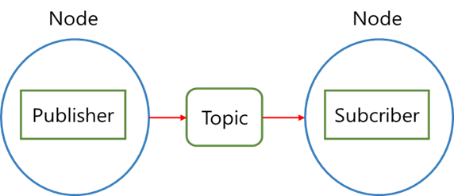
2주차 통신 복습
Publisher–Topic–Subscriber 구조
• Publisher: 새로운 관절값 반복 발행
• Topic: /joint_states 데이터 통로
• Subscriber: 메시지 도착 시 Callback 실행
• 같은 Topic 이름과 메시지 타입 사용

Slide 5
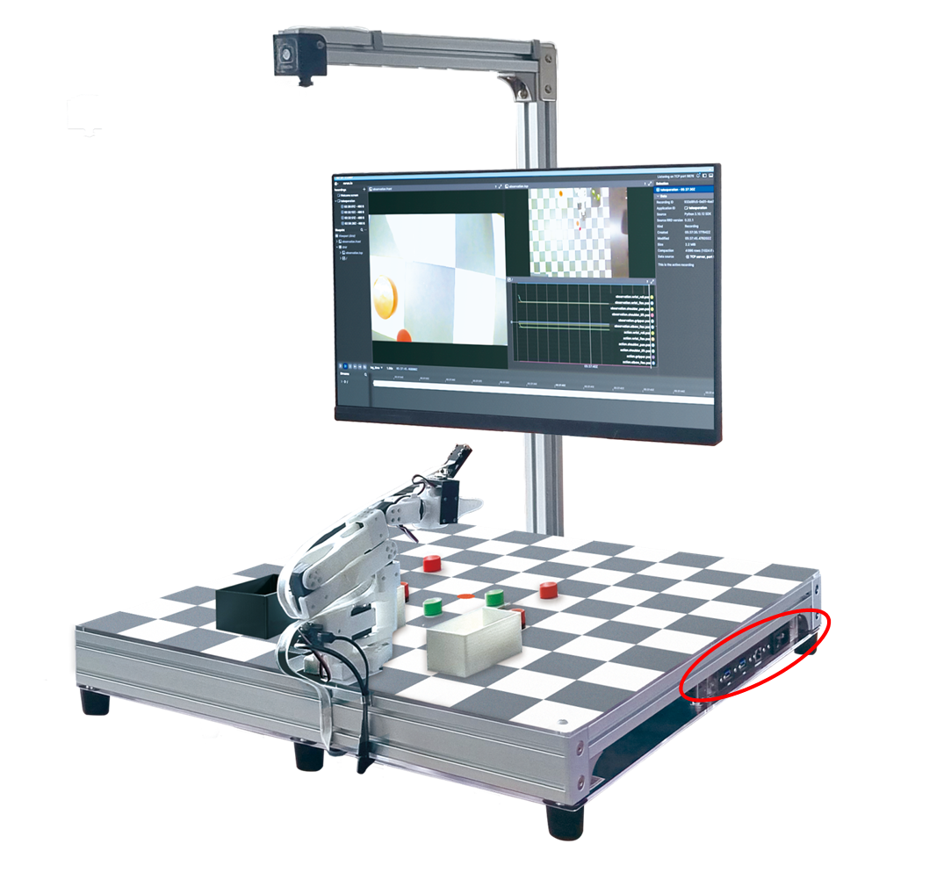
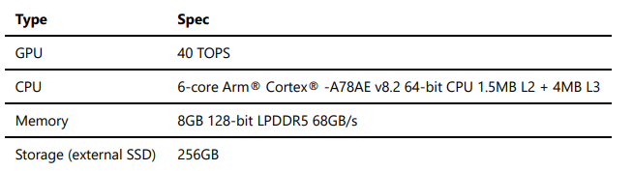
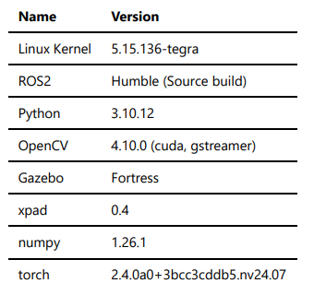
실습 장비 구성
실습장비 소개

Slide 6
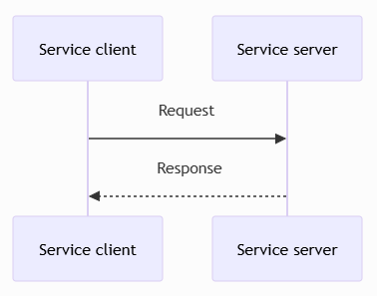
ROS2 - Service
Service는 Client가 요청했을 때 Server가 결과를 한 번 반환하는 통신 방식
• service_server: 최신 메시지 저장
• service_client: 필요할 때 한 번 요청

Slide 7
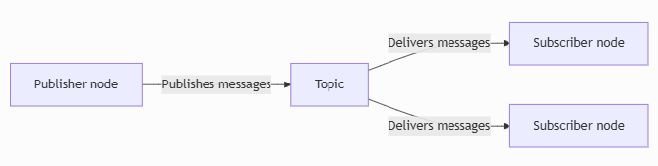
Topic과 Service 비교
연속 상태 전달과 필요 시점 조회의 차이
Service
• Client 요청 시 실행
• Server가 응답 한 번 반환
• 요청과 응답이 한 쌍
Topic
• Publisher가 계속 발행
• Subscriber가 매번 수신
• 다수 노드가 동시에 구독 가능

Slide 8
ROS 2 인터페이스: .msg와 .srv
인터페이스: 송신 측과 수신 측이 공유하는 데이터 구조의 약속
• Topic은 Message 인터페이스 사용
• Service는 Request·Response 인터페이스 사용
• 이름뿐 아니라 인터페이스 타입도 일치 필요
• 설치된 규격은 ros2 interface show로 확인

Slide 9
ROS 2 인터페이스: .msg와 .srv
Topic: Topic으로 전달할 한 개 메시지의 필드와 타입을 정의
Service: Client가 Server로 보내는 요청과 Server가 Client로 돌려주는 응답을 모두 정의
.msg
Topic 메시지 필드 정의
한 방향 데이터 구조
  예: string[] name
  예: float64[] position
.srv
Request와 Response 함께 정의
--- 구분선 사용
  string item_name # Client가 Server에 보내는 Request
  ---
  bool success # Server가 Client에 돌려주는 Response
  string message
위쪽: Client 요청 필드
아래쪽: Server 응답 필드

Slide 10
Service Client 흐름
Server를 발견한 뒤 Request를 보내고 Response를 확인
• Client도 ROS Graph에 참여하는 Node
• Service 이름과 타입 일치 필요
발견
wait_for_service()
요청
call_async(Request) -> Future
확인
Future에서 Response

Slide 11
Client 생성·Server 대기
요청 창구 생성과 Server 발견은 서로 다른 단계
create_client()
• Service 타입 지정
• /get_joint_state 이름 지정
• Client 객체 반환
• 인스턴스 변수에 보관
wait_for_service()
• ROS Graph에서 Server 탐색
• 제한 시간 5초
• 발견 시 True
• 미발견 시 RuntimeError

Slide 12
비동기 호출·Future
비동기 호출은 메서드가 Response를 받을 때까지 그 자리에서 멈추는 방식이 아님
비동기 요청은 Response 대신 Future를 즉시 반환
call_async()
• Trigger.Request() 전달
• 네트워크 요청 시작
• 호출 직후 Future 반환
• 실행 흐름을 장시간 차단하지 않음
Future
• 완료 전: 결과 없음
• 완료 후: Response 또는 예외
• future.result() 확인
• future.exception() 확인

Slide 13
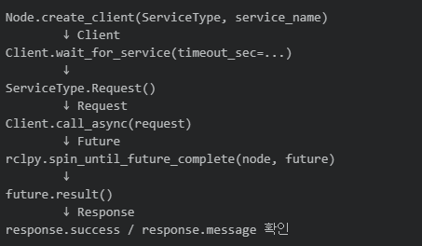
ROS2 Service 사용 흐름
응답 성공 여부를 종료 코드로 연결하고 ROS 자원을 정리

Slide 14
Service CLI
터미널에서도 Python Client와 같은 Service 호출 가능
• ros2 service list: Service 이름
• ros2 service type /get_joint_state: 타입
• ros2 service info /get_joint_state: Server·Client 수
• ros2 interface show std_srvs/srv/Trigger: 규격
• ros2 service call … "{}": 빈 Request 전송

Slide 15
JointState 메시지
로봇 관절 상태 전달용 ROS2 표준 메시지 인터페이스
JoinState class field
  sensor_msgs/msg/JointState 사용
  name: 관절 이름 배열
  position: Radian 단위 위치 배열
  header.stamp: 메시지 생성 시각
  velocity·effort: 이번 실습에서는 빈 배열

Slide 16
name·position 배열
로봇의 관절명과 관절값이 들어있는 두 배열은 길이와 순서가 반드시 일치해야함
정상 형식
name[0] = shoulder_pan
position[0] = +0.010 rad
이름과 값의 인덱스 대응
오류 형식
• 배열 길이가 서로 다름
• 관절 이름 순서 불일치
• Listener에서 Warning 처리
• 잘못된 상태값 사용 방지

Slide 17
Launch가 필요한 이유
여러 Node를 한 명령으로 실행·종료
개별 실행
ros2 run week03_ros2_jetson
joint_state_publisher
ros2 run week03_ros2_jetson
joint_state_listener
• 두 터미널 관리
• Node별 실행·종료
Launch 실행
ros2 launch week03_ros2_jetson
joint_monitor.launch.py
• Publisher·Listener 동시 시작
• 로그를 한 터미널에서 확인
• Ctrl+C로 전체 종료

Slide 18
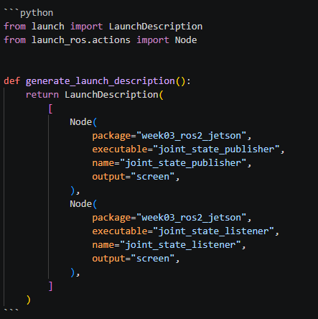
Launch 파일 구성
실행할 Node와 설정을 LaunchDescription에 작성
LaunchDescription
• generate_launch_description()
ros2 launch가 호출하는 진입 함수
• LaunchDescription([...])
함께 실행할 동작 목록
• Node(...)
실행할 프로세스 정의
Node 인자
• package: Package 이름
• executable: console_scripts 이름
• name: ROS Graph Node 이름
• output="screen": 로그 출력
executable → setup.py 등록 → main()

Slide 19
Launch 설치와 실행
파일 배치·설치 등록·빌드·Source 후 실행
설치 준비
1 launch/*.launch.py 배치
2 setup.py data_files 등록
3 colcon build
4 source install/setup.bash
설치 후 ros2 launch가 파일 검색
실행
실습 1 joint_monitor.launch.py
Publisher + Listener
실습 2 bringup.launch.py
Publisher + Service Server
ros2 launch week03_ros2_jetson <파일명>
※ 두 Launch를 동시에 실행하지 않음

Slide 20
실습 준비
410호 실습용 Wifi, Jetson 계정 비밀번호 변경, ros2 활성화

Slide 21
실습 전 준비사항
분반 별 계정 사용
실습실 Wifi
분반 별 계정 및 비밀번호
  월/화/수 요일 분반별 각 mon/tue/wen 계정 사용
  비밀번호 1234
PNUAIEC, PNUAIEC2
비밀번호: 20260105
ROS2 활성화
source <분반 별 계정>/ros2_base/install/setup.bash
Wsl에서는 ros2를 APT로 install 하여 /opt/ros/humble 에 있으나, jetson에서는 code단위로 관리하여 계정의 home directory 하위에 있음
제공된 파일 중 fix_setup.sh 를 실행
  현재 ros2_base에 경로 오류가 있어서, 해당 오류를 고치기 위함

Slide 22
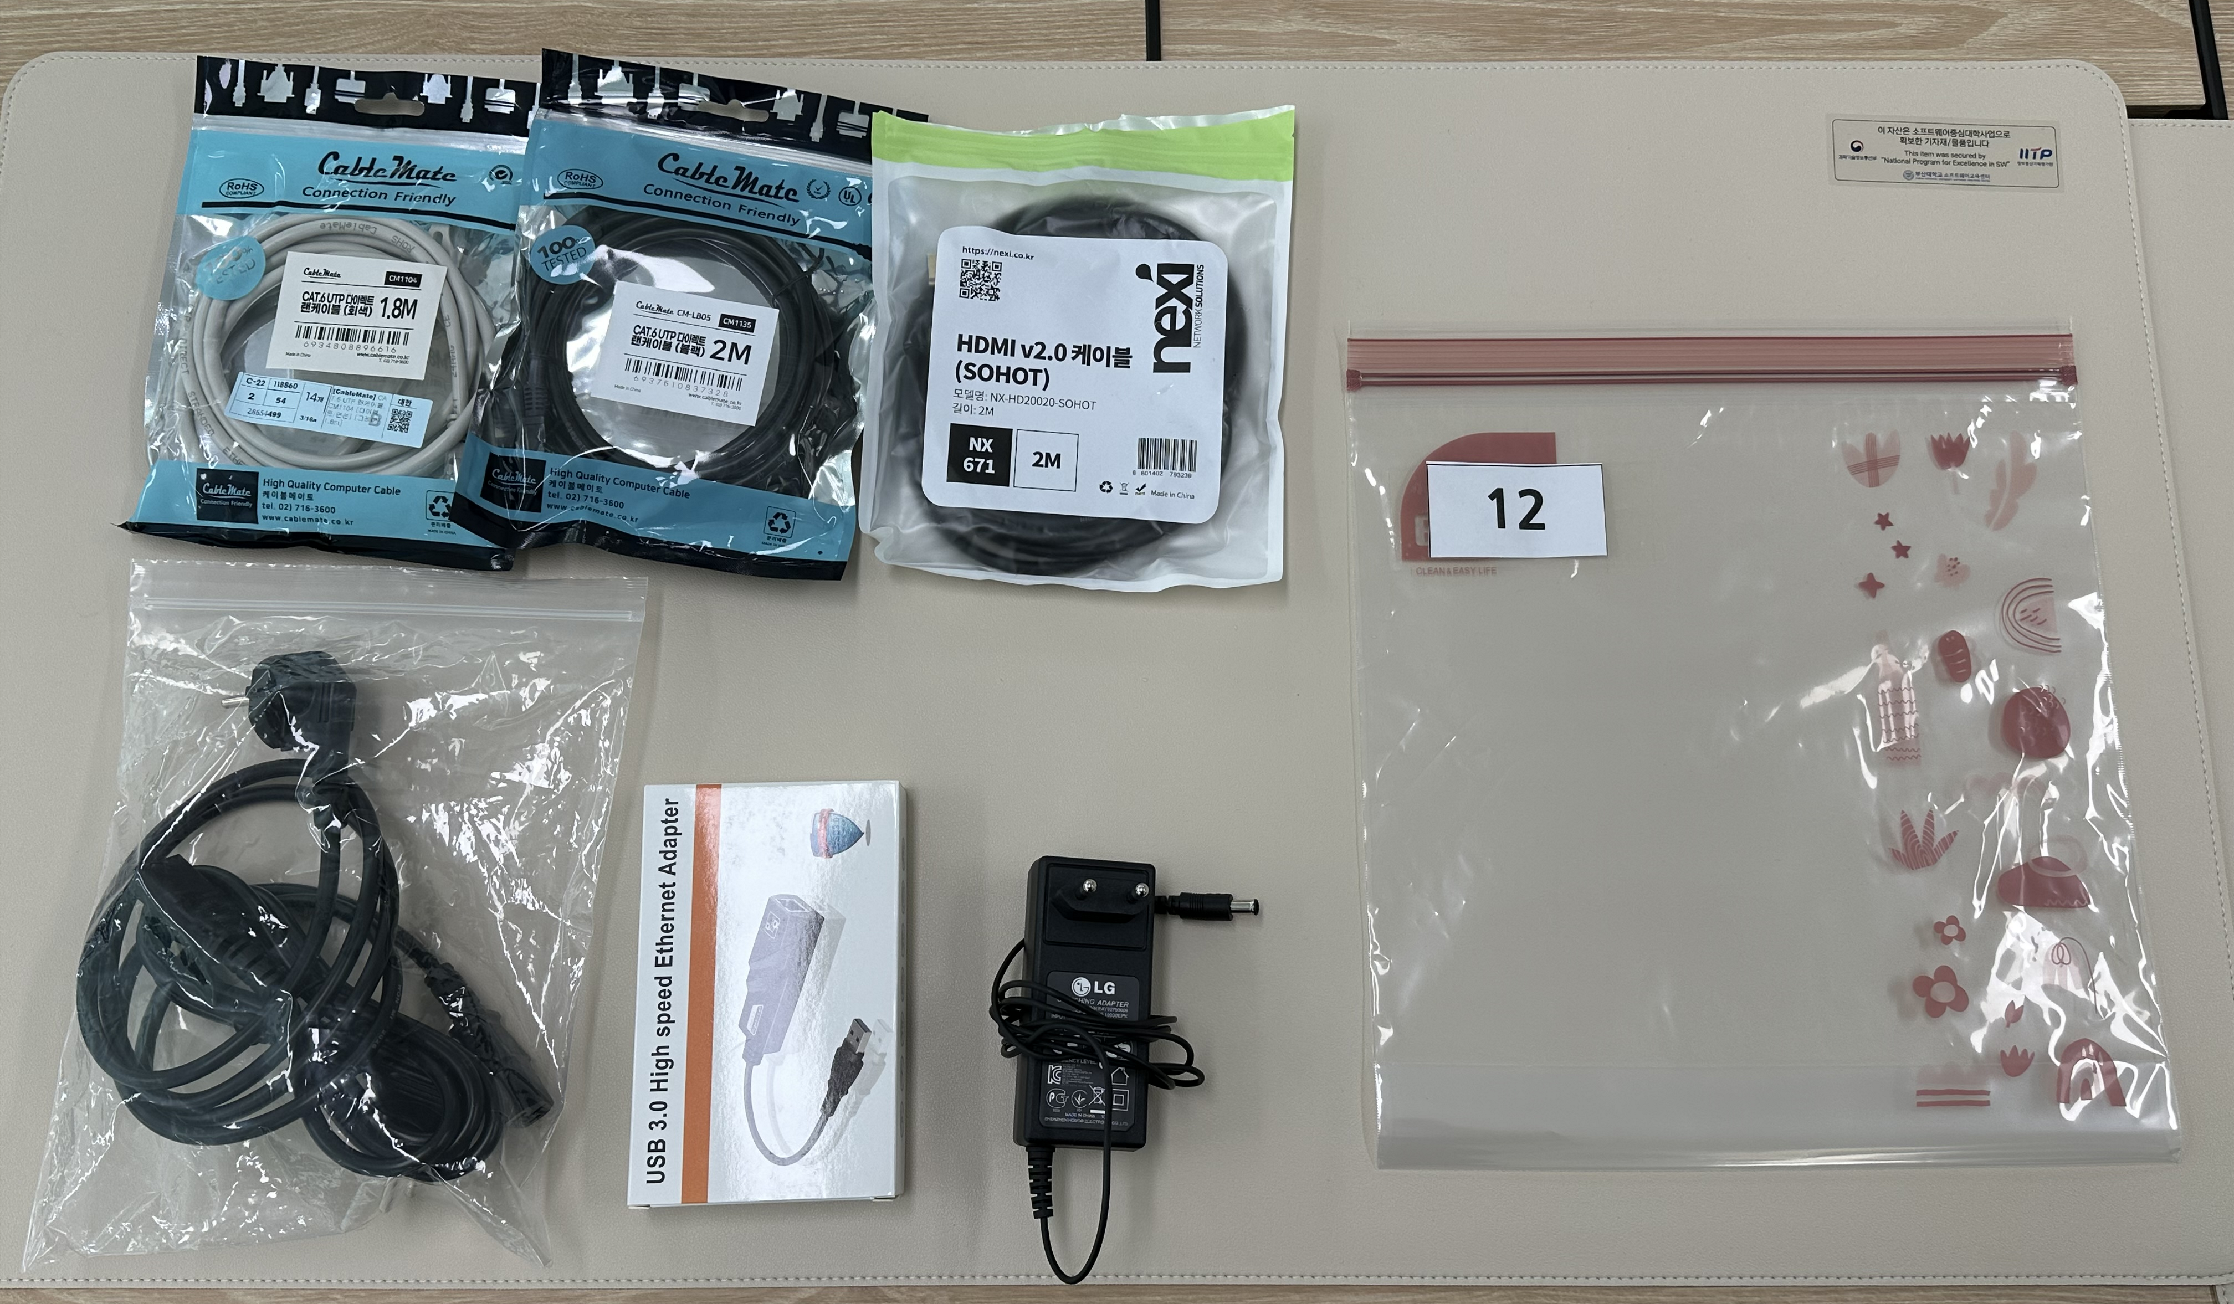
실습 기자재 정리 매뉴얼
실습이 마친 후, 모두 처음 상태 그대로 정리할 것
구성품목
  LAN선 2ea
  파워 케이블 2ea
  HDMI 케이블 1ea
  Usb to Ethernet 어댑터 1ea
  모니터 파워케이블 1ea
모니터 파워케이블을 제외한 모든 구성품목은 각 비닐에 다시 넣은 후 정리
  작은 비닐이나 박스 등을 임의로 버리지 말 것
  정리상태불량 시 조별 감점

Slide 23
실습 1
실제 관절 상태 Topic 발행·구독

Slide 24
실습 1 수행 항목
네 단계 확인 후 Topic 실습 완료
상세 명령과 TODO: student/practice.md
환경·장비
Listener TODO
rclpy·PyYAML·SDK·/dev/ttyACM0 확인
/joint_states Subscription 완성
빌드·Launch
Topic 관찰
Publisher와 Listener 실행
타입·6개 관절값·발행 주기 확인

Slide 25
실습 2
최신 관절 상태 Service 요청·응답

Slide 26
실습 2 수행 항목
Server·Client·Launch 완성 후 요청 결과 확인
상세 명령과 TODO: student/practice.md
Server TODO
Client TODO
Trigger Service와 Response 작성
대기·비동기 호출·결과 처리
Bringup Launch
Service 호출
Publisher와 Service Server 실행
Python Client와 CLI 응답 확인

Slide 27
3주차 조교 검사
실습2 실행 결과를 조교에게 검사
상세 명령과 TODO: student/practice.md
노드 실행
JointState
Publisher·Listener·Service Server 정상 실행
6개 name·position과 약 20 Hz 확인
Service 타입
최신값 응답
/get_joint_state = Trigger 확인
Python Client·CLI에서 6개 관절값 수신

